Slide 1

Челябинская область
Муниципальное дошкольное образовательное
учреждение Детский сад № 6 с.Аргаяш
Презентация защиты проекта по внедрению бережливых технологий в системе образования Челябинской области
«Проведение процедуры мониторинга
удовлетворенности качеством образования ДОУ»
Должность руководителя ОО
Гайфуллина А.Н
с.Аргаяш -2024 год
1

Slide 2
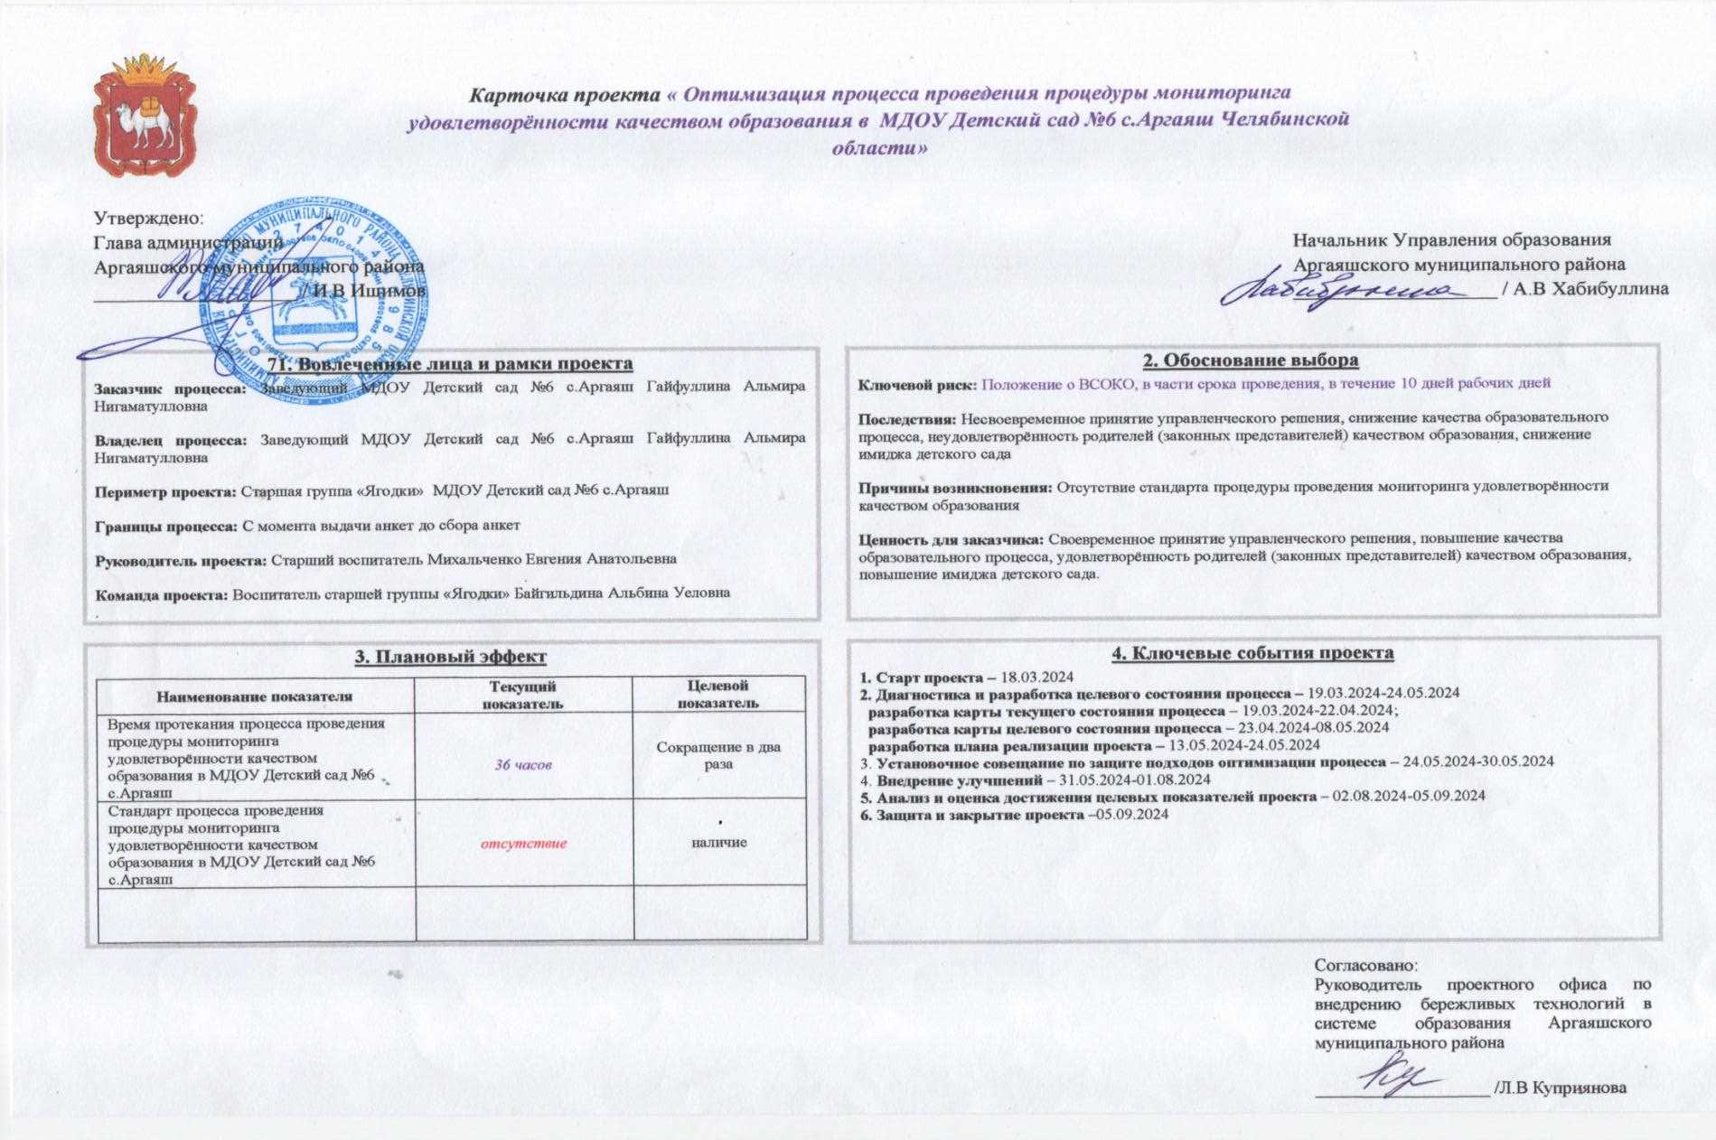
Челябинская область
2

Slide 3
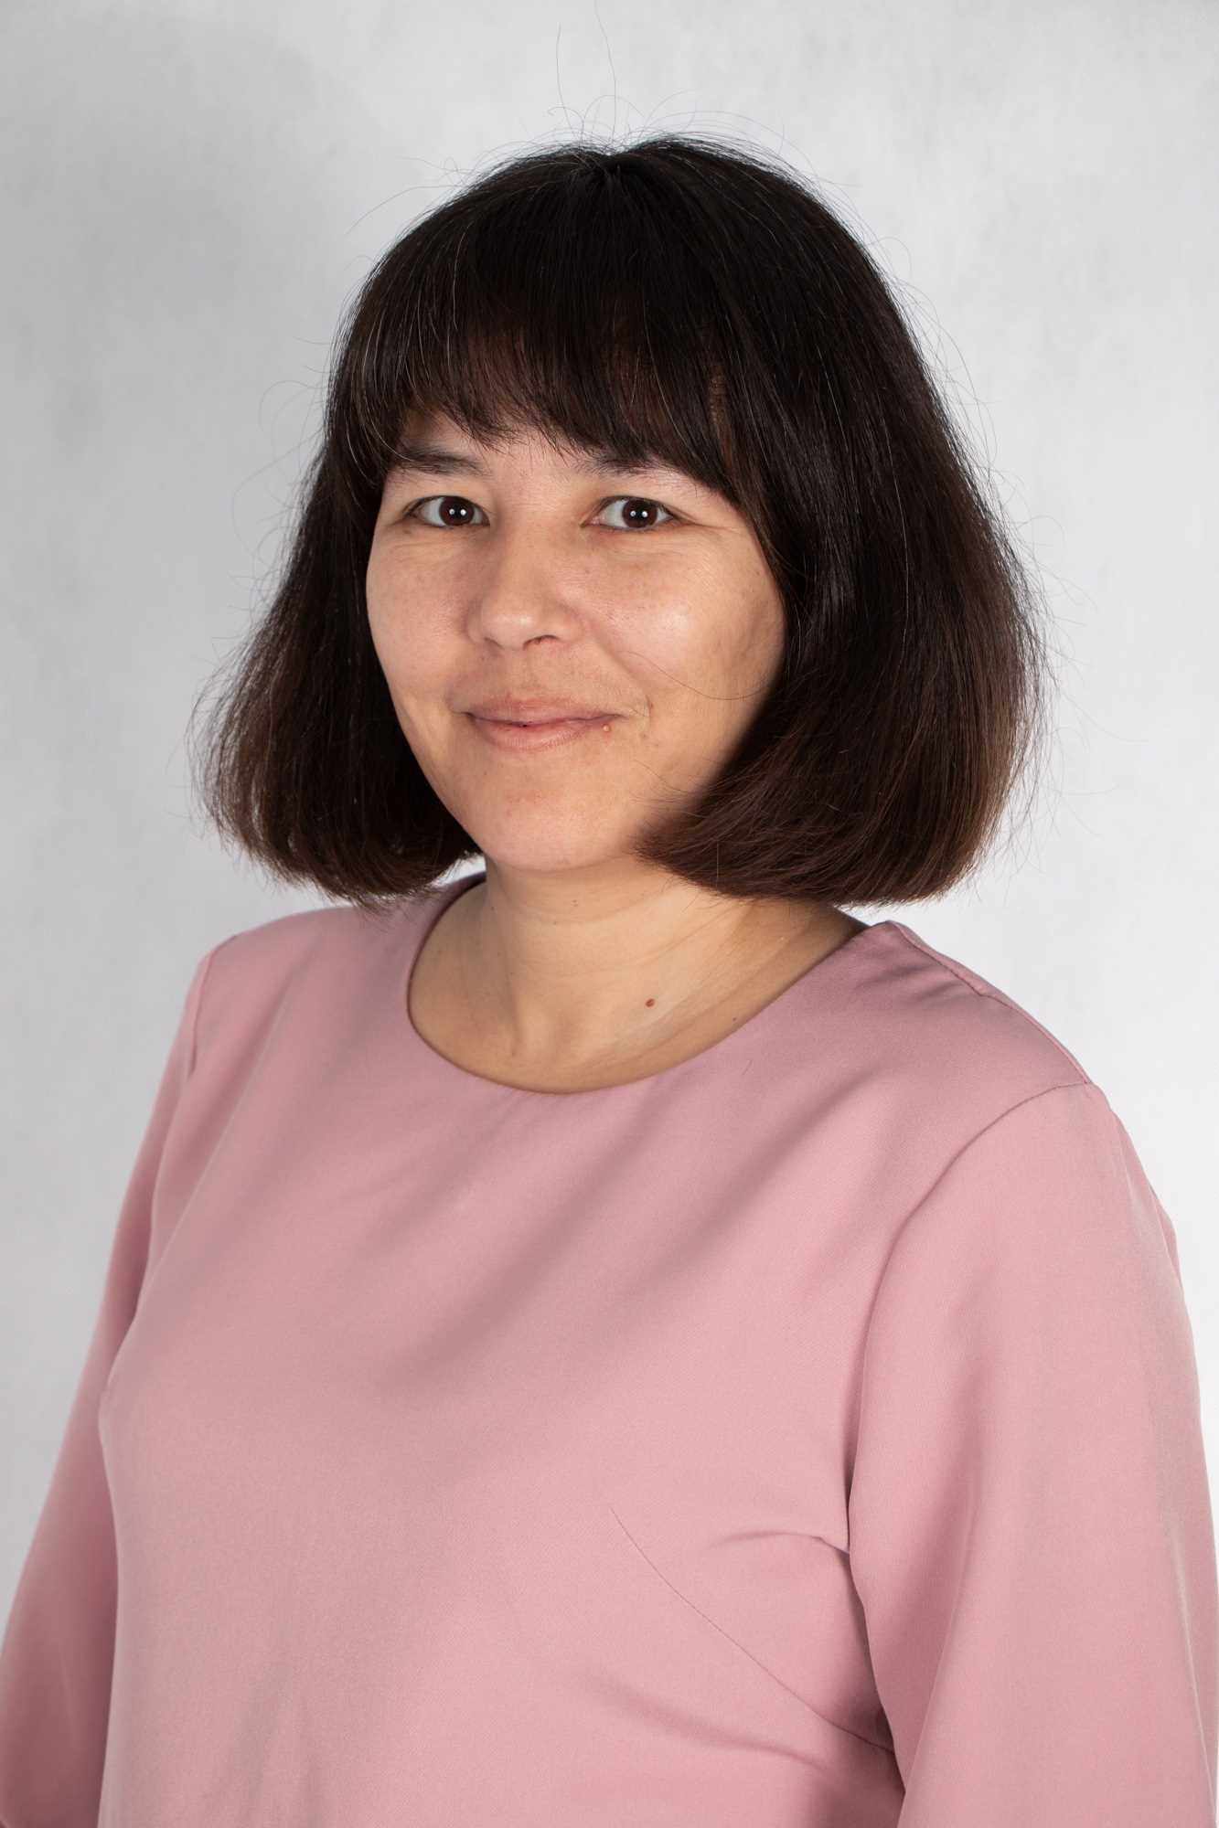
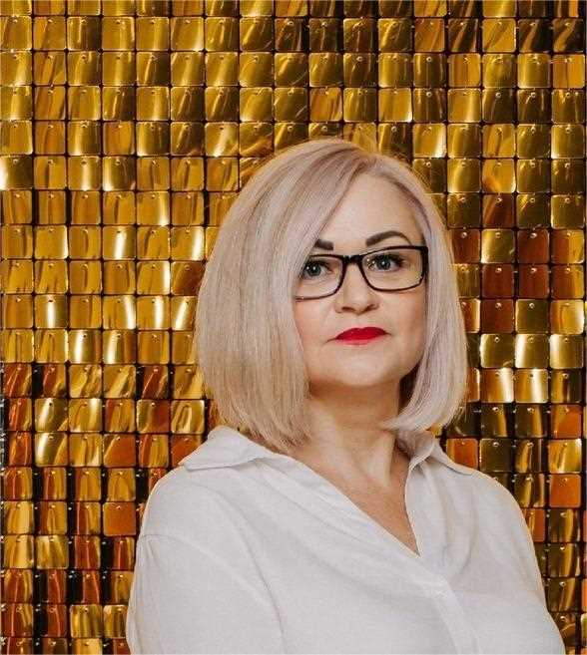
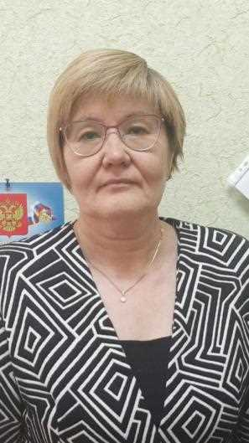
Команда проекта
Руководитель проекта
Челябинская область
Заведующий детским садом
Гайфуллина А.Н
Воспитатель Байгильдина А.У.
Старший воспитатель Михальченко Е.А .
3

Slide 4






























Карта текущего состояния процесса
Челябинская область
ШАГ 1
ШАГ 2
ШАГ 3
ШАГ4
1
2
3
В Х О Д
Разработка анкет для проведения мониторинга
240 мин.
Вовлечение законных представителей в образовательный процесс
220 мин.
Сообщить о цели
проведении опроса
Мотивировать участников образовательного процесса
Разработка анкет
для проведения мониторинга
Вовлечение законных представителей в образовательный процесс
224 мин
240 мин
220 мин
220мин.
ШАГ 5
ШАГ 7
ШАГ 8
5
ШАГ 6
4
Оптимизация по итогам анкет.
224 мин.
Защита проекта по мониторингу качества образования в ДОУ
240 мин.
Проведение
мониторинга
Обработка результатов
анкеты
Оптимизация по итогам анкет
Защита проекта по мониторингу качества образования в ДОУ
500мин.
300 мин.
224 мин
240 мин
ШАГ 9
ШАГ 10
ПРОБЛЕМЫ:
Информированность педагогического сообщества о лучших педагогических практиках
142мин
Пополнение методической базы лучшими педагогическими практиками
90мин.
1. Создавать условия для обеспечения индивидуализации образовательной и воспитательной деятельности в ДОУ
2. Продолжать разрабатывать и внедрять новые подходы к взаимодействию ДОУ с семьями
Проектирования дальнейшей работы по разработке плана взаимодействия ДОУ с семьей, реализации личностно-ориентированного взаимодействия с детьми; Реализации современных развивающих технологий. ₄
В Ы Х О Д
Время протекания процесса –2400 мин
Информированность педагогического сообщества о лучших педагогических практиках
Пополнение методической базы лучшими педагогическими практиками
142 мин
90 мин

Slide 5
Анализ проблем
Челябинская область
Проблема | Коренная причина | Способ решения
1.Некачесвенное проведение мониторинга | Несвоевременное получение управленческого решения | Повышение качества образовательных условий в ДОУ
2. Отсутствие стандарта процесса проведения мониторинга | Удовлетворенность качеством образования | Сбор информации удовлетворённости родителей воспитанников качеством образовательных услуг
3.Применение инновационных технологий в образовательном процессе | Повышение качества образования через повышения уровня компетенции педагогов | Интернет ресурсы (вебенары, семинары)
4.Внедрение бережливых технологий в образовательный процесс старшей, логопедической группе | Активизировать новые современные способы работы с воспитанниками | Улучшение личностно- развивающей среды в ДОУ
5. Повышение качества образовательного процесса в соответствии с ФГОС ДОУ | Минимизировать потери (времени, материалов, усилий) | Повышение качества образовательных услуг, взаимоотношений субектов образовательной ддеятельности
5

Slide 6
Пирамида проблем
Челябинская область
Проблемы, на федеральном уровне
не требует решения.
Федеральный
уровень
Проблемы, на региональном уровне
не требует решения.
Региональный уровень
Создавать условия для обеспечения индивидуализации образовательной и воспитательной деятельности в ДОУ
Продолжать разрабатывать и внедрять новые
подходы к взаимодействию ДОУ с семьями
Проектирования дальнейшей работы по
разработке плана взаимодействия ДОУ с семьей, 4.реализации личностно-ориентированного взаимодействия с детьми;
5. Реализации современных развивающих
технологий.
1
2
Уровень ОО
3
4
5
6

Slide 7




















Карта целевого состояния процесса
Челябинская область
ШАГ 1
1
ШАГ 2
2
ШАГ 3
3
ШАГ 4
4
Сообщить о цели проведении опроса
124 мин
Проведение мониторинга
500 мин.
Обработка результатов анкеты
262 мин.
В Х О Д
Сообщить о цели проведения опроса
Проведение мониторинга
Обработка результатов
анкеты
Оптимизация по итогам анкет.
124 мин
500 мин
262 мин
224
мин.
ШАГ 5
5
Предложения по улучшению
Пополнение методическойбазы лучшими педагогическими практиками
90 мин.
1 Создавать условия для обеспечения индивидуализации образовательной и воспитательной деятельности в ДОУ,
2. Продолжать разрабатывать и внедрять новые подходы к взаимодействию ДОУ с семьями
3. Совместно со всеми педагогами ДОУ организовать обсуждение результатов анкетирования
4. Реализовать личностно-ориентированного взаимодействия с детьми
5. Реализовать современные развивающие технологии.
В Ы Х О Д
Пополнение методической базы лучшими педагогическими практиками
90 мин
Время протекания процесса –1200 мин.
7

Slide 8
Челябинская область
План реализации проекта
Проблема | Мероприятия по решению проблемы | Ответственный | срок | Ожидаемый результат
1 Создавать условия для обеспечения индивидуализации образовательной и воспитательной деятельности в ДОУ | Проведение мероприятий в соответствии с поставленными целями по различным направлениям деятельности | Рабочая группа, заведующий ОО | В течение года | повышение качества дошкольного образования в ДОУ; наличие в ДОУ обоснованных механизмов управления качеством дошкольного образования.
2Продолжать разрабатывать и внедрять новые подходы к взаимодействию ДОУ с семьями | Процесс сбора информации в соответствии с поставленными целями | Рабочая группа, заведующий ОО, родители. | В течение года | результаты мониторинга по реализации ОП ДО , статистических отчетов
3. Проектирования дальнейшей работы по разработке плана взаимодействия ДОУ с семьей, | разработка методических рекомендаций для педагогов и родителей (законных представителей), | Заведующий, педагоги | В течение года | предложений по улучшению качества дошкольного образования в ДОУ
4.реализации личностно- ориентированного взаимодействия с детьми; | Проведение мероприятий, включающих вопросы создания психолого- педагогических условий развития и воспитания детей в ДОУ, проектирование РППС, | Педагоги, заведующий | В течение года | План работы ДОУ
5.Реализации современных развивающих технологий. | Прохождение курсов повышения квалификации участниками рабочей группы по вопросам оценки качества дошкольного образования и использования результатов оценочных процедур | Рабочая группы, заведующий | В течение года | Отчет по результатам мониторинга
8

Slide 9
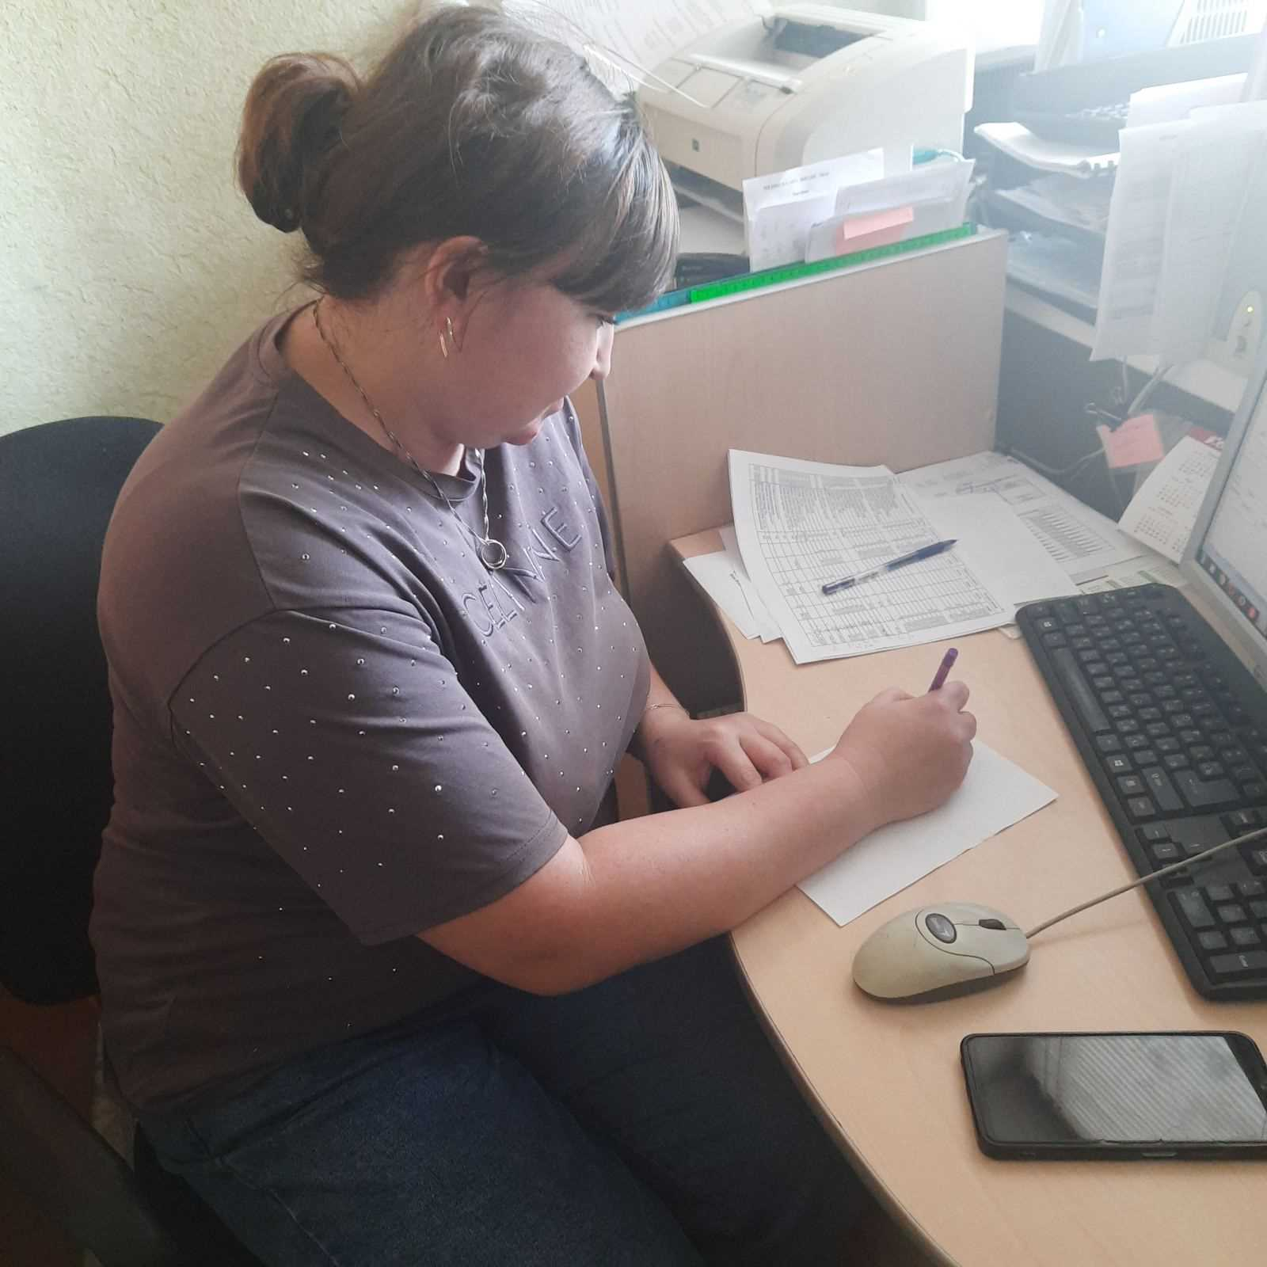
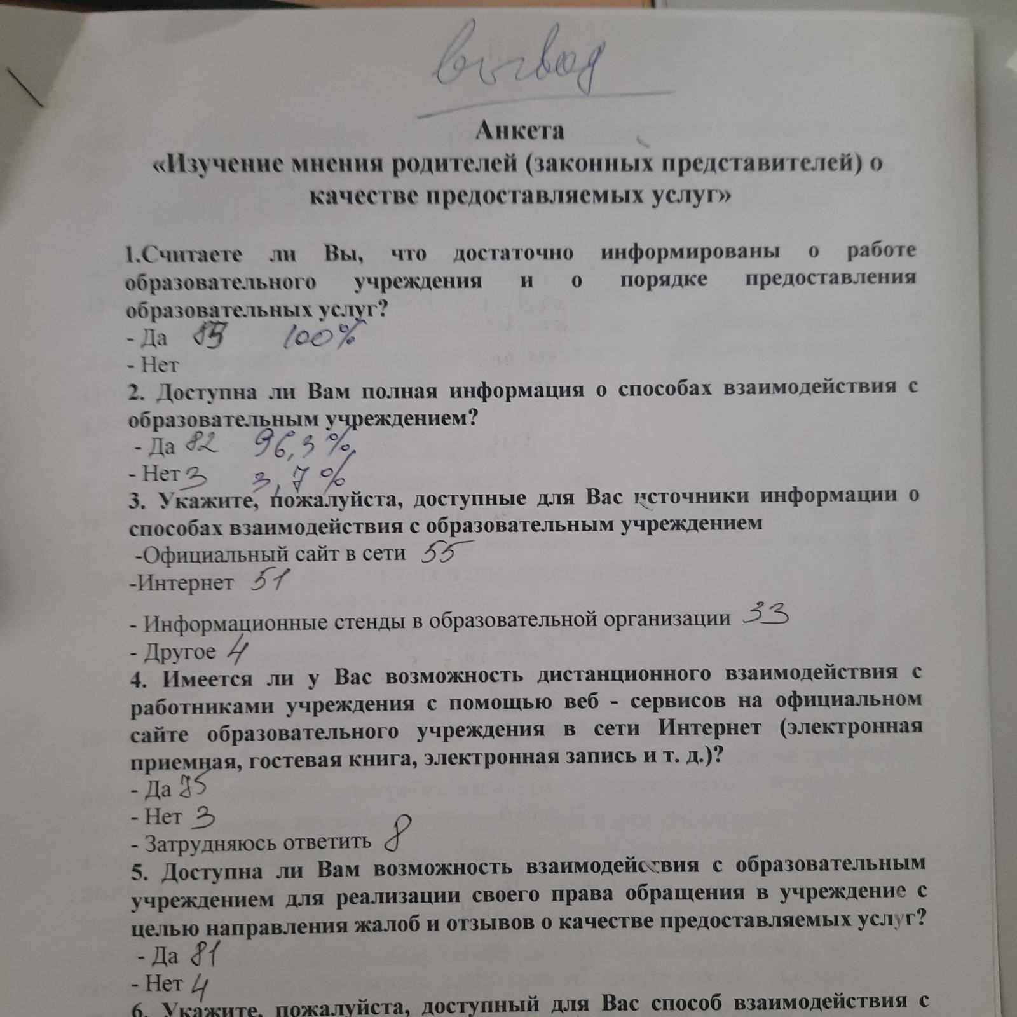
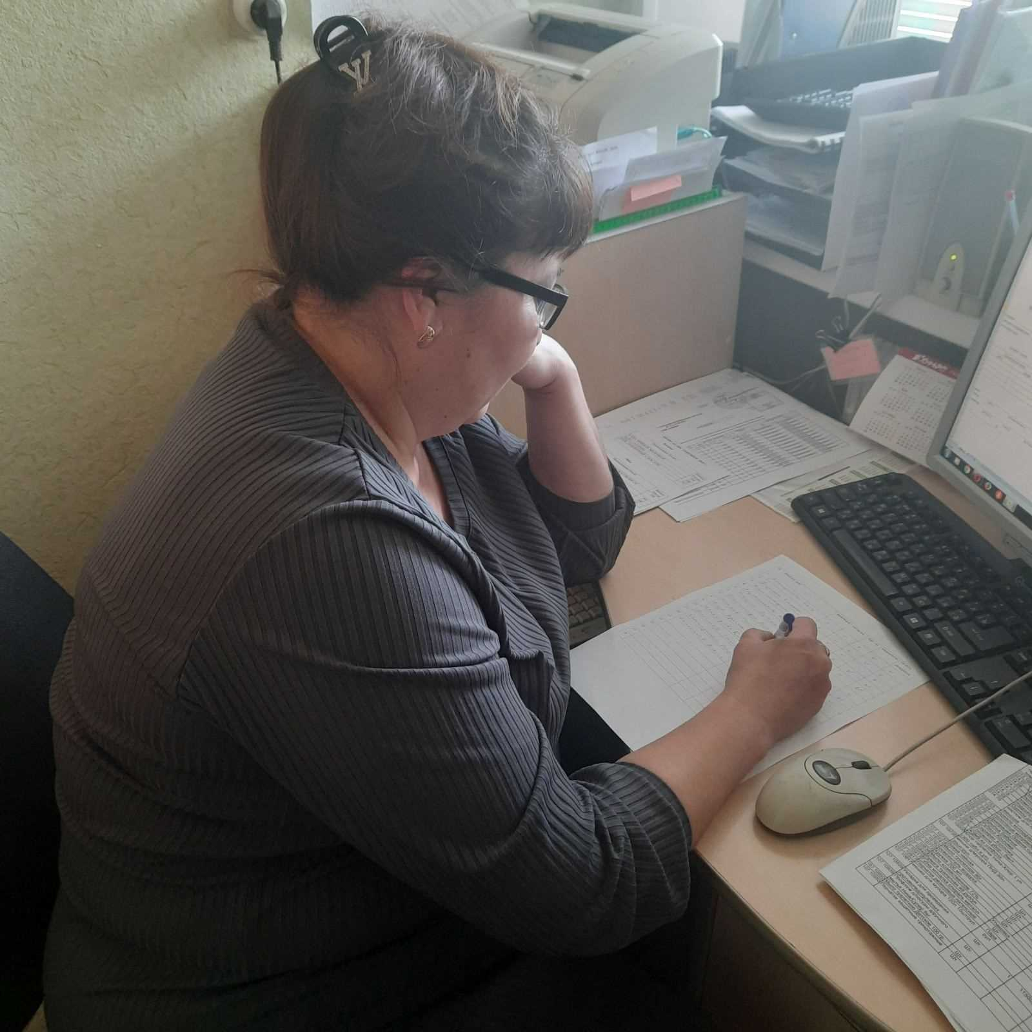
Достигнутые результаты (было и стало)
Челябинская область
Время протекания процесса:
ЭКОНОМИЯ ВРЕМЕНИ или других ресурсов:
1200 мин–единицы измерения
50%
СНИЖЕНИЕ ВРЕМЕННЫХ ПОТЕРЬ ЗА СЧЕТ
Информация о форме открытых данных размещается в сети интернет
Анкета размещена на сайте детского сада
Уменьшилось время обработки данных анкеты
9

Slide 10


Выполнение плана реализации проекта
Челябинская область
50%
Эффект
Устранение потери времени протекания процесса
1200 мин
Внедрение инструмента бережливого производства 5С
Повышение удовлетворённости родителей
процессом формирования личного дела воспитанника

Slide 11
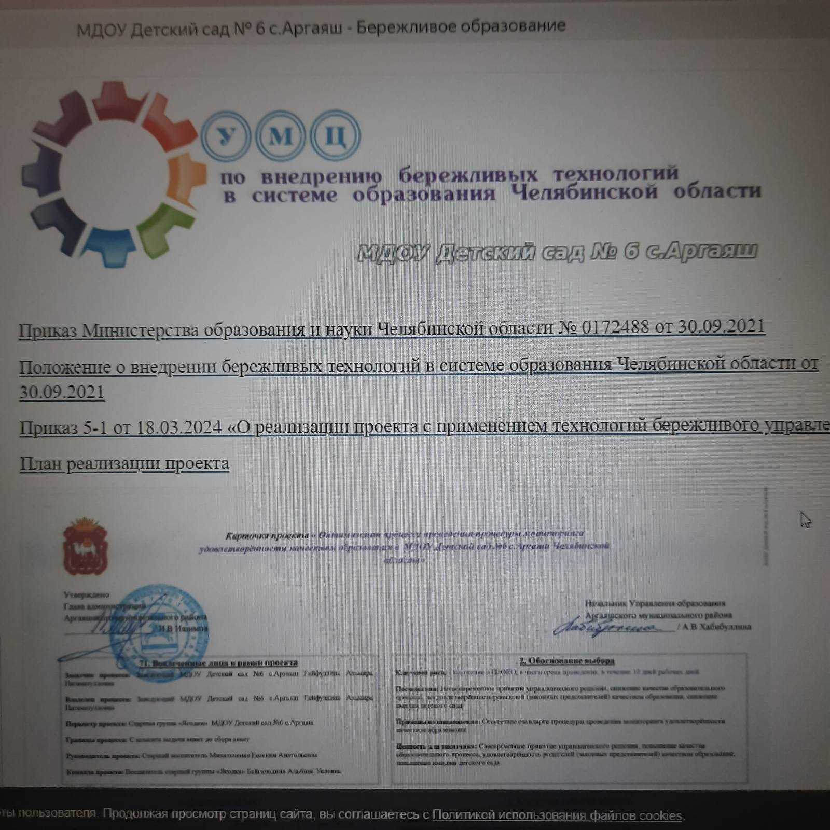
Результаты реализации проекта
Челябинская область
Перечень разработанных нормативных правовых или иных актов

Slide 12
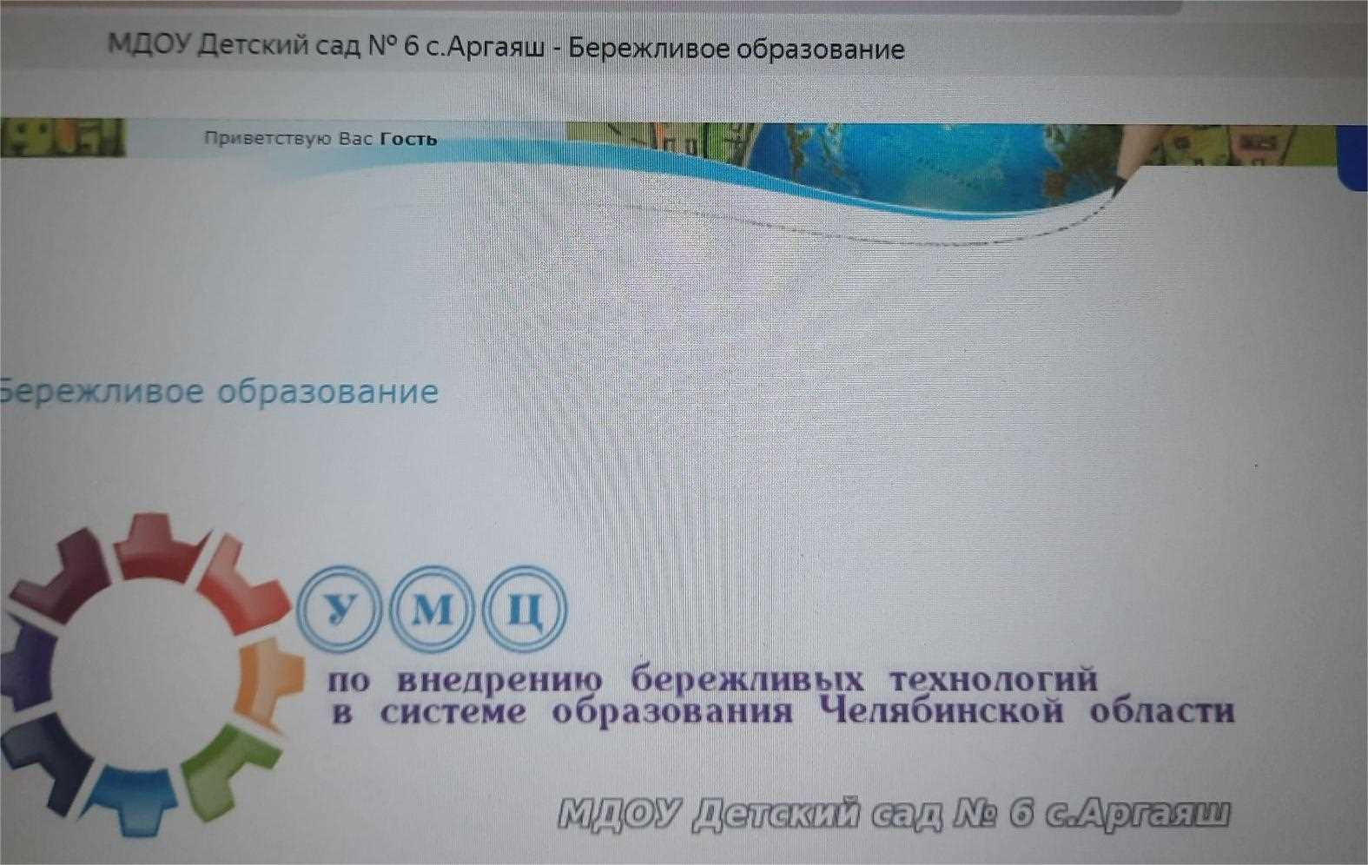
Ссылка на сайт ОО (вкладка Бережливое образование)https://6sadargayash.ucoz.ru/index/nashi_gramoty/0-6
Челябинская область
12

